Slide 1
Współczesność – epoka?
Aleksander Kobzdej Podaj cegłę, 1950
Debra Hurd Wild jazz, 2009

Slide 2
Socrealizm
metoda twórcza narzucona przez ustrój komunistyczny, obowiązująca w latach 1949–1956
tematyka związana z pracą w kołchozie, fabryce, na placu budowy
schematyczna fabuła
wyraźny podział ról
patos
cel propagandowy
Henryk Stażewski Traktorzysta, 1950

Slide 3
Literatura emigracyjna
paryska „Kultura”
londyńskie „Wiadomości”
miesięcznik, ukazywał się w latach 1947–2000
inicjatorem był Jerzy Giedroyć
współpracownicy m.in.: Zofia Hertz, Gustaw Herling-Grudziński, Józef Czapski
siedziba: Maisons-Laffitte pod Paryżem
cel: kształtowanie nowoczesnej kultury polskiej, publikowanie tekstów literackich
tygodnik, ukazywał się w latach 1946–1981
inicjatorami byli: Mieczysław Grydzewski, Antoni Borman
współpracownicy m.in.: Jan Lechoń, Kazimierz Wierzyński
siedziba: Londyn
cel: kontynuowanie tradycji przedwojennych „Wiadomości Literackich”
Notes:
Po 1945 r. część polskich twórców znalazła się poza granicami kraju lub opuściła go w latach późniejszych. Należeli do nich m.in.: Czesław Miłosz, Witold Gombrowicz, Gustaw Herling-Grudziński, Melchior Wańkowicz. Najważniejszymi ośrodkami kultury polskiej były wówczas Paryż i Londyn. W pierwszym z wymienionych miast pod kierownictwem Jerzego Giedroycia wydawano miesięcznik polityczno-literacki „Kultura”, w drugim ośrodku artyści skupili się wokół tygodnika społeczno-kulturalnego „Wiadomości”, wydawanego w Londynie.
Poza granicami kraju literaci nieskrępowani cenzurą mogli w swojej twórczości poruszać wszystkie tematy i prezentować je w dowolnej formie. Ceną za wolność był ograniczony krąg odbiorców, ponieważ w PRL-u obowiązywał zakaz dystrybucji tych publikacji w oficjalnym obiegu.

Slide 4
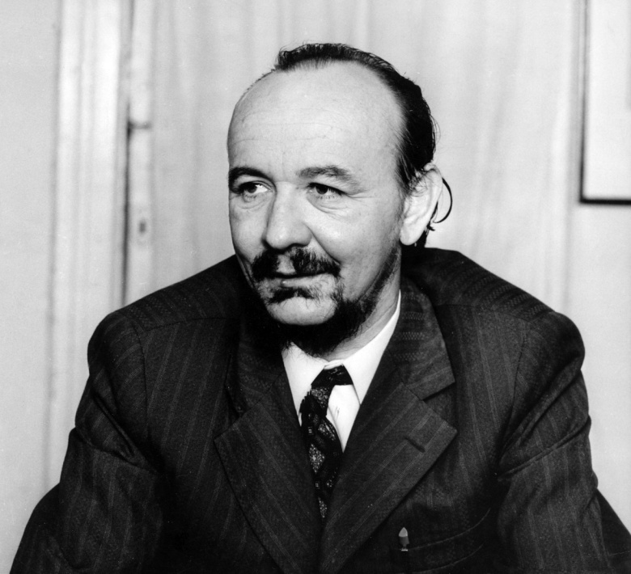
Pokolenie współczesności
„Okres błędów i wypaczeń”
liberalizacja życia politycznego i kulturalnego po śmierci Stalina w 1953 r.
mniejsza ingerencja cenzury
Pokolenie ‘56
wspólny opóźniony moment debiutu
brak jednorodnego programu literackiego – od estetyzującego klasycyzmu po turpizm
przedstawiciele: Zbigniew Herbert, Miron Białoszewski, Edward Stachura, Sławomir Mrożek, Andrzej Bursa, Marek Hłasko, Stanisław Grochowiak
Andrzej Bursa
Stanisław Grochowiak

Slide 5
Nowa Fala
przeżycie pokoleniowe: Marzec ‘68, Grudzień ‘70
Świat nieprzedstawiony Juliana Kornhausera i Adama Zagajewskiego – manifest, w którym poddano krytyce twórczość odcinającą się od codzienności
ukazywanie szarej rzeczywistości PRL-u
demaskowanie sztuczności nowomowy
przedstawiciele: Stanisław Barańczak, Adam Zagajewski, Ryszard Krynicki, Ewa Lipska

Slide 6
Formacja „bruLionu”
grupa twórców skupiona wokół czasopisma „bruLion” wydawanego w latach 1986–1999
redaktor naczelny: Robert Tekieli
brutalizacja języka
skupienie na własnym doświadczeniu egzystencjalnym, ciele, biografii
ironiczne i zdystansowane spojrzenie na rzeczywistość
wchodzenie w dialog z kulturą masową
przedstawiciele: Marcin Świetlicki, Jacek Podsiadło, Manuela Gretkowska, Andrzej Stasiuk
Jerzy Duda-Gracz Dziecko alkoholika jako hetman, 1988

Slide 7
Egzystencjalizm w literaturze
Albert Camus Dżuma
poczucie absurdu istnienia
zniewalająca wolność
bunt – próbą nadania życiu sensu
solidarność z krzywdzonymi jako najwyższy nakaz moralny
śmierć to nieuchronny cel życia
Notes:
Egzystencjalizm to nurt filozoficzny, powstały w połowie XX w. Jednak wątki w nim obecne (poczucie absurdu istnienia, poczucie samotności człowieka w świecie, skazanie na wolność) są obecne już w literaturze wcześniejszej – u Franza Kafki, Stanisława Ignacego Witkiewicza, Antoine’a de Saint-Exupery’ego, Witolda Gombrowicza.
Najpełniej filozofia egzystencjalna została wyrażona w literaturze współtwórcy tej filozofii – Alberta Camusa. W swojej najważniejszej powieści – Dżumie – Camus posłużył się parabolą, za pomocą której prezentuje różne postawy (konsekwencja wolności) wobec świata pogrążonego w absurdzie. Dżumę można rozumieć jako zło, które potencjalnie nosi w sobie każdy człowiek i tylko od niego zależy, jak ten potencjał zostanie wykorzystany.

Slide 8
Teatr absurdu
miejsce akcji: wszędzie i nigdzie
bohaterowie pozbawieni motywacji psychologicznych
fabuła bez logicznego rozwiązania
parodia i groteska
pokazanie absurdalności ludzkiej egzystencji
przedstawiciele: Samuel Beckett, Eugene Ionesco, Sławomir Mrożek
Jerzy Duda-Gracz Babel, 1977
Notes:
Do doświadczeń egzystencjalistów nawiązywał nowy nurt w dramaturgii światowej, określony mianem „teatru absurdu”. Twórców zaliczanych do tego prądu łączył podobny pogląd na kondycję człowieka w świecie: poczucie zagubienia w rzeczywistości pozbawionej religii i metafizyki, świadomość standaryzacji i mechanizacji relacji międzyludzkich, niemożność pełnego porozumienia pomiędzy ludźmi, świadomość narastającej seryjności i powtarzalności zjawisk i zachowań w świecie współczesnym, wewnętrzny konflikt pomiędzy seryjnością zachowań a głęboką świadomością własnej niepowtarzalności.

Slide 9
Postmodernizm w literaturze
autotematyzm
eklektyzm
charakter ludyczny
zaniechanie iluzji
programowa intertekstualność
Notes:
Twórcy literatury i sztuki postmodernistycznej nie mają złudzeń, że można stworzyć jeszcze coś nowego, jedyne, co pozostało, to korzystanie z materiału już stworzonego i zabawa konwencją.
W literaturze najlepszymi przykładami postmodernizmu są utwory Doroty Masłowskiej (Wojna polsko-ruska pod flagą biało-czerwoną, Paw królowej), Manueli Gretkowskiej (Tarot paryski, Kabaret metafizyczny) czy Jerzego Pilcha (Bezpowrotnie utracona leworęczność, Pod mocnym aniołem, Miasto utrapienia), natomiast w filmie najbardziej charakterystyczne dzieła postmodernistyczne to: Urodzeni mordercy Oliviera Stone’a oraz Pulp Fiction Quentina Tarantino.

Slide 10
Realizm magiczny
konstrukcja świata, w którym zjawiska nadprzyrodzone i rzeczywistość realistyczna istnieją na tych samych prawach i są dla bohaterów równie naturalne
zjawiska nadnaturalne w bardzo dyskretnym stopniu wpływają na realną rzeczywistość świata przedstawionego
źródłem inspiracji jest rodzimy folklor
poetyckość, nawet w opisie scen brutalnych
poszukiwanie w codziennej szarej rzeczywistości aspektów niezwykłych, cudownych
Józef Czapski Żółta chmura, 1982
Notes:
Termin „realizm magiczny” dotyczy głównie prozy Ameryki Łacińskiej z drugiej połowy XX w. Jednak zalicza się do tego nurtu również dzieła polskich twórców, takich jak Jan Jakub Kolski czy Olga Tokarczuk.

Slide 11
© Copyright by Nowa Era Spółka z o.o. 2014
Warszawa 2014
Autor materiałów: Magdalena Lotterhoff.
Koordynacja prac: Katarzyna Wojciechowska.
Redakcja merytoryczna i językowa: Katarzyna Wojciechowska.
Fotoserwis: Magdalena Dzwonkowska.
Zdjęcia pochodzą ze zbiorów: Archiwum Nowej Ery slajdy: 1, 2, 4, 6, 8, 10; Reporter/Grzegorz Rogiński slajd 5.
Wydawnictwo dołożyło wszelkich starań, aby odnaleźć posiadaczy praw autorskich do wszystkich zamieszczonych utworów. Pozostałe osoby prosimy o kontakt z Wydawnictwem.
Nowa Era Sp. z o.o.
Aleje Jerozolimskie 146 D, 02-305 Warszawa

